Slide 1
一、版面页边距和文字行距设置

Slide 2





花
山茶花的花语：可爱、谦让、理想的爱、谨慎、
了不起的魅力。山茶花开于冬末春初，端庄圣洁，
有诗人郭沫若赞叹“茶花一树早桃红，百朵彤云啸傲
中。”山茶花朵艳而繁盛，独到的高雅。据说山茶花在落花之时，并非一簇而落而是一片一片花瓣飘零落下，待到生
命结束，如此有耐心优雅而柔情，是否你也感到了
山茶花的执着与温柔，那么你对待理想中的她是否
如山茶花般柔情有耐心，那个她就是你的山茶花，
所以 山茶花就代言了对心中爱慕女性表达心意。山茶花有淡淡 的清香，百花凋谢后它亭亭玉立，那样谦让，可爱。说到这里我能感觉到若是养一株山茶花，是不是很舒心，雅静，“唯有山茶殊耐久，独能深月占春风”。
山茶花（山茶科、山茶属常绿
灌木）一般指茶花 。
茶花又名山茶花，是山茶科、
山茶属多种植物和园艺品种
的通称。花期较长，从10月
份到翌年5月份都有开放，盛花
期通常在1-3月份。因其植
株形姿优美，叶为浓绿绿
而光泽，花形艳丽缤纷，
而受到世界园艺界的珍视。
茶花的品种极多，是中国传统
的观赏花卉，“十大名花”中排名第八，亦是世界名贵花木之一。原产于中国东
部，在长江流域、珠江流域、日本，
中国台湾和印度等地普遍种植。
山
语
茶
​ 山茶是灌木或小乔木植物，高9米，嫩枝无毛。叶革质，椭圆形，长5-10厘米，宽2.5-5厘米，先
端略尖，或急短尖而有钝尖头，基部阔楔形，
上面深绿色，干后发亮，无毛，下面浅绿色，
无毛，侧脉7-8对，在上下两面均能见，边缘有
相隔2-3.5厘米的细锯齿。叶柄长8-15毫米，无毛。
花顶生，红色，无柄；苞片及萼片约10片，
组成长约2.5-3厘米的杯状苞被，半圆形至圆
形，长4-20毫米，外面有绢毛，脱落；花瓣6-7片，外侧2片近圆形，几离生，长2厘米，外面有毛，内
侧5片基部连生约8毫米，倒卵圆形，长3-4.5厘米，无毛；雄蕊3轮，长约2.5-3厘米，外轮花丝基部连生，花丝管长1.5厘米，无毛；内轮雄蕊离生，稍短，子房无毛，花柱长2.5厘米，先端3裂。
蒴果圆球形，直径2.5-3厘米，2-3室，每室有种子1-2
个，3爿裂开，果爿厚木质。花期1-4月。
外
形

Slide 3
山
花
山茶花（山茶科、山茶属常绿
灌木）一般指茶花 。
茶花又名山茶花，是山茶科、
山茶属多种植物和园艺品种
的通称。花期较长，从10月
份到翌年5月份都有开放，盛花
期通常在1-3月份。因其植株
形姿优美，叶为浓绿绿而光泽，
花形艳丽缤纷，而受到世界园艺
界的珍视。茶花的品种极多，是中国传
统的观赏花卉，“十大名花”中排名第八，
亦是世界名贵花木之一。原产于中国东
部，在长江流域、珠江流域、日本，
中国台湾和印度等地普遍种植。
山茶花的花语：可爱、谦让、理想的爱、谨慎、
了不起的魅力。山茶花开于冬末春初，端庄圣洁，
有诗人郭沫若赞叹“茶花一树早桃红，百朵彤云啸傲
中。”山茶花朵艳而繁盛，独到的高雅。据说山
茶花在落花之时，并非一簇而落而是一片一片花
瓣飘零落下，待到生命结束，如此有耐心优雅而
柔情，是否你也感到了山茶花的执着与温柔，那
么你对待理想中的她是否如山茶花般柔情有耐心，
她就是你的山茶花，所以山茶花就代言了对心中爱慕女性
表达心意。山茶花有淡淡的清香，百花凋谢后它亭亭
玉立，那样谦让，可爱。
语
茶
外
形
​ 山茶是灌 木或小 乔木植物，高9米，嫩枝无毛。叶革质，椭圆形，长5-10厘米，宽2.5-5厘米，先端略尖，或急短尖而有钝尖头，基部阔楔形，上面深绿色，干后发亮，无毛，下面浅绿色，无毛，侧脉7-8对，在上下两面均能见，边缘有相隔2-3.5厘米的细锯齿。叶柄长8-15毫米，无毛。花顶生，红色，无柄；苞片及萼片约10片，组成长约2.5-3厘米的杯状苞被，半圆形至圆形，长4-20毫米，外面有绢毛，脱落；花瓣6-7片，外侧2片近圆形，几离生，长2厘米，外面有毛，内侧5片基部连生约8毫米，倒卵圆形，长3-4.5厘米，无毛；雄蕊3轮，长约2.5-3厘米，外轮花丝基部连生，花丝管长1.5厘米，无毛；内轮雄蕊离生，稍短，子房无毛，花柱长2.5厘米，先端3裂。

Slide 4
二、文字标题和图片位置

Slide 5

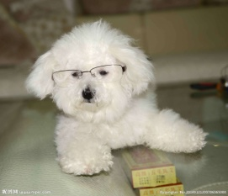
狗的食物
狗
吃
粪
便
狗普遍存在不同程度的以人类和自身粪便为食的习性。这是一个事实，尽管这可能令许多宠物狗主人感到不快。汉语中甚至存在“狗改不了吃屎”这样的话。出现这种现象的原因至今尚未明朗，有研究认为狗在上万年的驯化进程中与人类相处而习得这一习性，这是早期人类社会食物匮乏时期狗不得不接受粪便作为食物的重要来源之一，也有看法认为这是狗在食物不足、营养不良或者患有寄生虫病情况下的病态表现。
虽然传统上犬属于食肉动物类别，但这并不意味着家犬的食物只限肉类。不似其他如猫这类真正的食肉动物，家犬可以依靠诸如蔬菜和谷物这类食物健康地活下去，事实上它们的食谱是很均衡的。典型的野生食肉动物的这类饮食营养来自它们捕获的食草动物的胃部内容物，所以它们经常营养不均衡。但家犬对此应付的很好，它们可以素食，特别是这些食物与鸡蛋或牛奶（小狗不宜喝牛奶，小狗的肠胃脆弱，无法吸收和消化牛奶）搭配时更是如此（不是严格素食主义，或称奶蛋素）。另一方面，家犬比起人类对肉食更加有忍耐力，它们不会因为大量食用肉类而罹患诸如动脉阻塞之类的新陈代谢疾病。另外，科学家发现对诸如在像在阿拉斯加爱迪塔罗德进行的狗拉雪橇比赛以及其他类似经受极端压力的情况，高蛋白食物（大量食用肉类）可以帮助它们防止肌肉组织受到损伤。
狗
吃
什
民间有一种说法，如果长期给狗狗喂生鸡蛋，能使狗狗的被毛富有光泽，这其实是错误的。维生素H能促进狗狗生长及毛皮健康，生鸡蛋蛋白里含有一种抗维生素H的蛋白质物质，它会阻碍狗狗机体对维生素H的吸收，引起维生素H的缺乏症，导致狗狗腹泻、口腔溃疡和皮肤病，所以一定要把鸡蛋煮熟了再给狗狗吃。
么
狗
不
能
吃
什
么

Slide 6


狗的食物
狗
吃
粪
便
虽然传统上犬属于食肉动物类别，但这并不意味着家犬的食物只限肉类。不似其他如猫这类真正的食肉动物，家犬可以依靠诸如蔬菜和谷物这类食物健康地活下去， 事实上它们的食谱是很 均衡的。典型的野生食 肉动物的这类饮食营养 来自它们捕获的食草动物的胃部内容物，所以它们经常营养不均衡。但家犬对此应付的很好，它们可以素食，特别是这些食物与鸡蛋或牛奶（小狗不宜喝牛奶，小狗的肠胃脆弱，无法吸收和消化牛奶）搭配时更是如此（不是严格素食主义，或称奶蛋素）。另一方面，家犬比起人类对肉食更加有忍耐力，它们不会因为大量食用肉类而罹患诸如动脉阻塞之类的新陈代谢疾病。
狗普遍存在不同程度的以人类和自身粪便为食的习性。这是一个事实，尽管这可能令许多宠物狗主人感到不快。汉语 中甚至存在“狗改不了吃屎”这样的 话。出现这种现象的原因至今尚未 明朗，有研究认为狗在上万年的驯 化进程中与人类相处而习得这一习性，这是早期人类社会食物匮乏时期狗不得不接受粪便作为食物的重要来源之一，也有看法认为这是狗在食物不足、营养不良或者患有寄生虫病情况下的病态表现。
狗
吃
什
狗
不
能
吃
什
么
么
民间有一种说法，如果长期给狗狗喂生鸡蛋，能使狗狗的被毛富有光泽，这其实是错误的。维生素H能促进狗狗生长及毛皮健康，生鸡蛋蛋白里含有一种抗维生素H的蛋白质物质，它会阻碍狗狗机体对维生素H的吸收，引起维生素H的缺乏症，导致狗狗腹泻、口腔溃疡和皮肤病，所以一定要把鸡蛋煮熟了再给狗狗吃。

Slide 7
三、背景设置

Slide 8
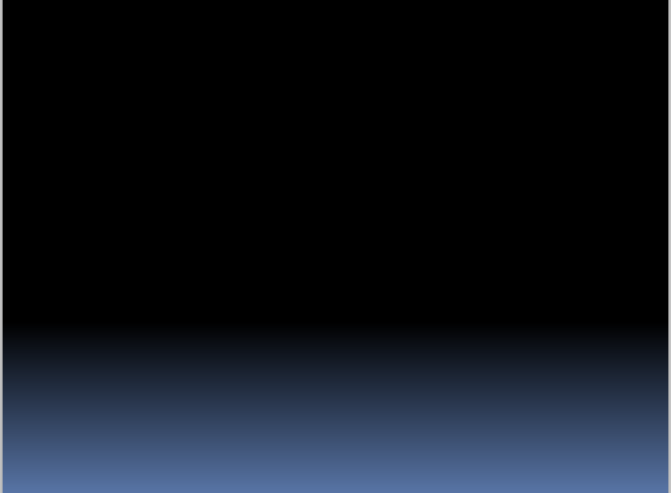
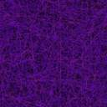

奇
点
奇点理论
概
述
物理上把一个存在又不存在的点称为奇点。
空间和时间具有无限曲率的一点，空间和时间在该处完结。经典广义相对论预言奇点将会发生。在具有合理物质源的广义相对论的经典理论中引力坍缩情形中的空间-时间奇性是不可避免的，在一定情形下奇点必须存在——特别是宇宙必须开始于一个奇点。 但由于理论在奇点处失效，所以不能描述在奇点处会发生什么。
作为一个世界的发生之初,它应该具有所有形成现在宇宙中所有物质的势能,所以它是无形的。同时我们还可以想象,在某一点上宇宙奇点的这一势能平衡被打破,于是乎能量便不断转换为物质,而经过若干年而形成了我们现在的宇宙---物质与能量的共生体. ^{[1]}
然而我们不能想象的出的是什么东西引发了这一奇点势能平衡的被破坏.
奇点是没有大小的“几何点”，就是不实际存在的点，这 是很令人难于理解的。令人难于理解的还有，没有大小的奇点物质竟然是能级无限大的物质。这些是同我们现有的理论和观念不相合的。
物理学上面的奇点，多见于描述黑洞中心的情况。此时因为物质在此点密度极高，向内吸引力极强，因此物质压缩在体积非常小的点，此时此刻的时空方程中，就会出现分母无穷小的描述，因此物理定律失效。奇点是天体物理学概念,认为宇宙刚生成时的那一状态.
穿
加州理工学院的理论物理学教授基普·桑尼把量子奇点说成是引力将空间和时间彼此‘分离’的地方，然后再将时间概念和空间明确性一一破坏，留下来的是一个任何东西都可能从中出现的‘量子泡沫’（《黑洞和时间翘曲》）。奇点——尤其是与自转黑洞和裸奇点（如果存在的话）相关联的奇点——甚至可能容许实现时间旅行。
越

Slide 9
奇
点
概
述
奇点理论
物理上把一个存在又不存在的点称为奇点。
空间和时间具有无限曲率的一点，空间和时间在该处完结。经典广义相对论预言奇点将会发生。在具有合理物质源的广义相对论的经典理论中引力坍缩情形中的空间-时间奇性是不可避免的，在一定情形下奇点必须存在——特别是宇宙必须开始于一个奇点。 但由于理论在奇点处失效，所以不能描述在奇点处会发生什么。
作为一个世界的发生之初,它应该具有所有形成现在宇宙中所有物质的势能,所以它是无形的。同时我们还可以想象,在某一点上宇宙奇点的这一势能平衡被打破,于是乎能量便不断转换为物质,而经
过若干年而形成了我们现在的宇宙---物质与能
量的共生体。
奇点是没有大小的“几何点”，就是
不实际存在的点，这 是很令人难于理解的。
令人难于理解的还有，没有大小的奇点物质
竟然是能级无限大的物质。这些是同我们现有
的理论和观念不相合的。
物理学上面的奇点，多见于描述黑洞中心的情
况。此时因为物质在此点密度极高，向内吸引力极强，因此物质压缩在体积非常小的点，此时
此刻的时空方程中，就会出现分母无穷小的
描述，因此物理定律失效。奇点是天体物
理学概念,认为宇宙刚生成时的那一
状态.
穿
加州理工学院的理论物理学教授基普·桑尼把量子奇点说成是引力将空间和时间彼此‘分离’的地方，然后再将时间概念和空间明确性一一破坏，留下来的是一个任何东西都可能从中出现的‘量子泡沫’（《黑洞和时间翘曲》）。奇点——尤其是与自转黑洞和裸奇点（如果存在的话）相关联的奇点——甚至可能容许实现时间旅行。
越

